Slide 1


Nueva Generación de servicios WEB 3.0
PLATAFORMA DESCENTRALIZADA QUE GARANTIZA LA SEGURIDAD Y DISPONIBILIDAD DE LOS DATOS
PLATAFORMA PREPARADA PARA LANZAR UNA AMPLIA GAMA DE APLICACIONES DESCENTRALIZADAS
MEJORA los servicios cartográficos y de uso de mapas a un nuevo nivel

Slide 2
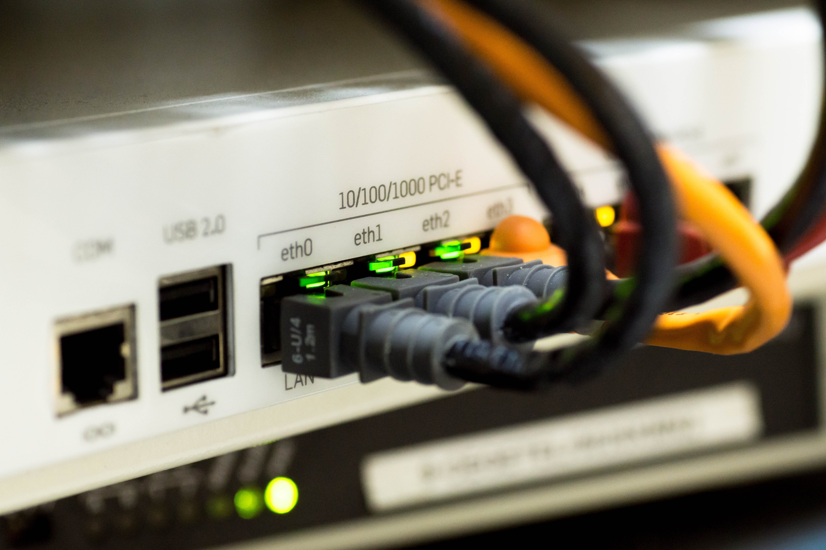
TODO EMPIEZA CON WEB 1.0

Slide 3
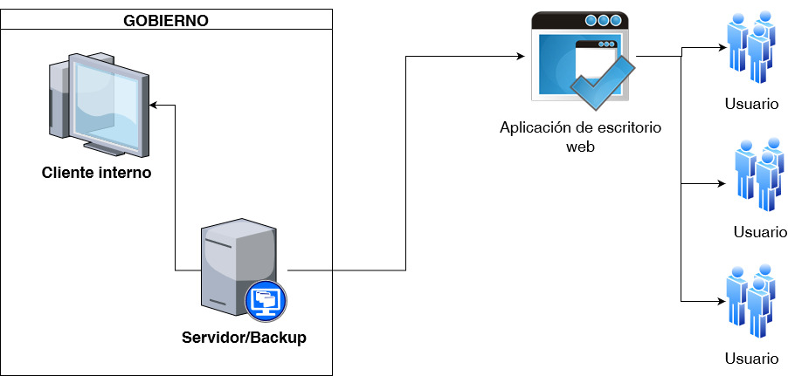

Slide 4
VENTAJAS:
- DATOS PERSONALES CUSTODIADOS Y CONTROLADOS
POR GOBIERNO
- INFRAESTRUCTURA MUY SIMPLE
- NO HAY COSTES ELEVADOS

Slide 5
DESVENTAJAS:
- BAJA SEGURIDAD
- SOLUCIONES LOCALES, VINCULADAS A REGIONES LIMITADAS
- Mínima capacidad de SOPORTE al cliente
- TECNOLOGÍAS OBSOLETAS
- FALTA DE SINCRONIZACIÓN CON OTRAS REDES DE OTROS
ORGANISMOS

Slide 6

AL CRECER EL NÚMERO DE USUARIOS Y LA FUNCIONALIDAD -
EL INTERNET PASA A WEB 2.0

Slide 7
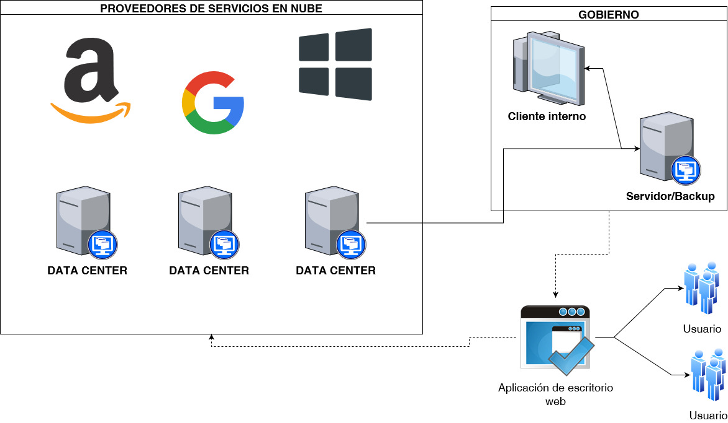

Slide 8
VENTAJAS:
- MAYOR PROTECCIÓN DE DATOS
- USO A NIVEL MUNDIAL
- SERVICIO PRESTADO A NUMERO DE USUARIOS INFINITO
- USO DE TECNOLOGÍAS AVANZADAS

Slide 9
DESVENTAJAS:
- RIESGOS DE PERDIDA O TRASLADO DE DATOS A TERCEROS
- RIESGOS DE MODIFICACIONES ILLEGALES DE DATOS
- NO HAY CONTROL SOBRE POSIBLES RESTRICCIONES POR PARTE
DE LOS PROOVEDORES DE SERVICIOS NUBE
- NO HAY CONTROL SOBRE LA INFRAESTRUCTURA
- COSTES ELEVADOS DE SERVICIOS DE ALMACENAMIENTO Y USO
De DATOS

Slide 10
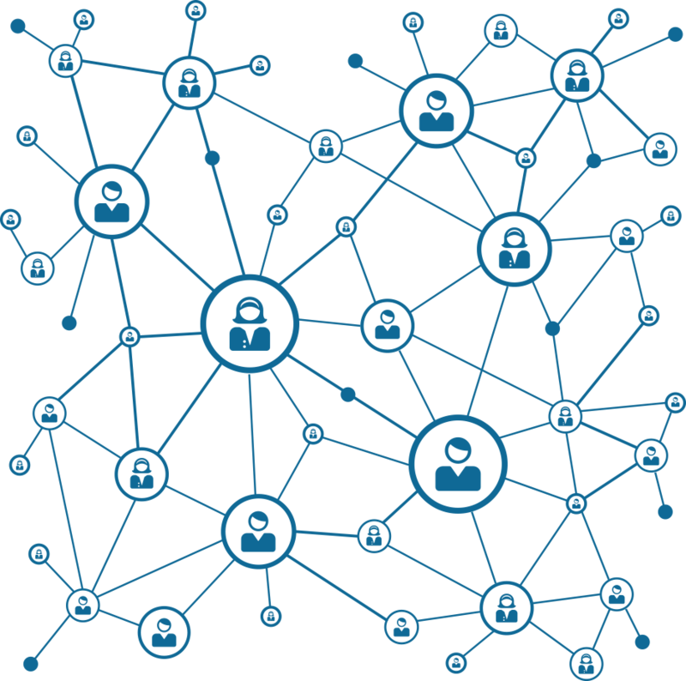
AHORA EL MUNDO
MODERNO
YA ESTÁ
PREPARADO PARA
LA WEB 3.0

Slide 11
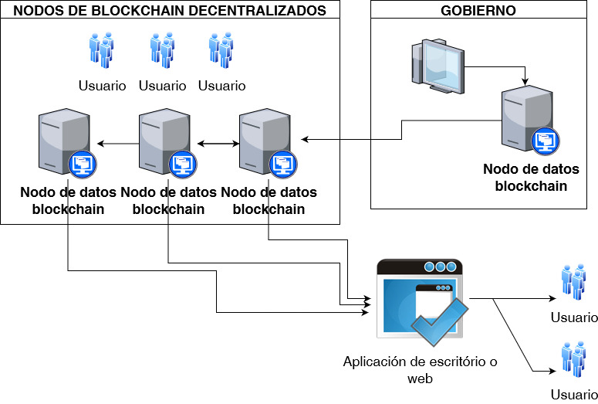

Slide 12
VENTAJAS:
- Protección absoluta de datos mediante criptografía
- USO A NIVEL MUNDIAL
- SERVICIO PRESTADO A NUMERO DE USUARIOS INFINITO
- USO DE TECNOLOGÍAS MÁS AVANZADAS
- COSTES REDUCIDOS DE USO
- SINCRONIZACIÓN DE TODOS USUARIOS Y ORGANISMOS DENTRO
DEL SISTEMA

Slide 13
DESVENTAJAS:
- NECESIDAD DE TRASLADAR APLICACIONES ACTUALES O CREAR NUEVAS
- HAY POCOS ESPECIALISTAS EN MERCADO ACTUAL
- MUCHOS PROYECTOS TIPO ’SCAM’ QUE HAN CREADO MALA FAMA
- NECESIDAD DE DAR FORMACIÓN ADICIONAL A EMPLEADOS

